Slide 1
Нетоксичні технології
Підготувала
збірна команда Київського району
“Sunrise”

Slide 2
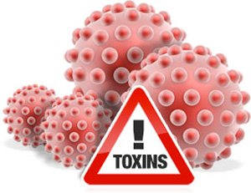
Токсичні речовини
1
– це речовини, які викликають отруєння усього організму людини, впливають на окремі системи людського організму або завдають шкоди навколишньому середовищу.
Подразнюючі
Мутагенні
Канцерогенні
Наркотичні
Задушливі
Сенсибілізатори

Slide 3
Світ почав турбуватися проблемами екології
2

Slide 4
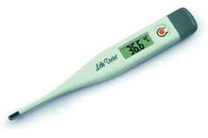
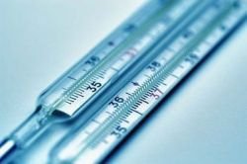
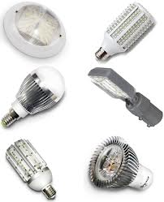
Використання ртуті та її альтернативи
3
Ртутний термометр
Електронний термометр
Ртутні лампи
Сплав галінстан
Світодіодні лампи

Slide 5
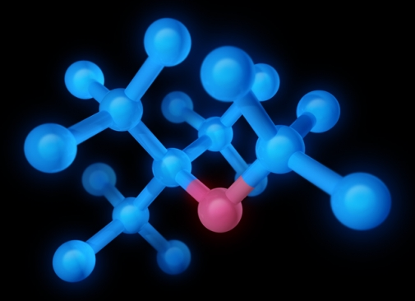
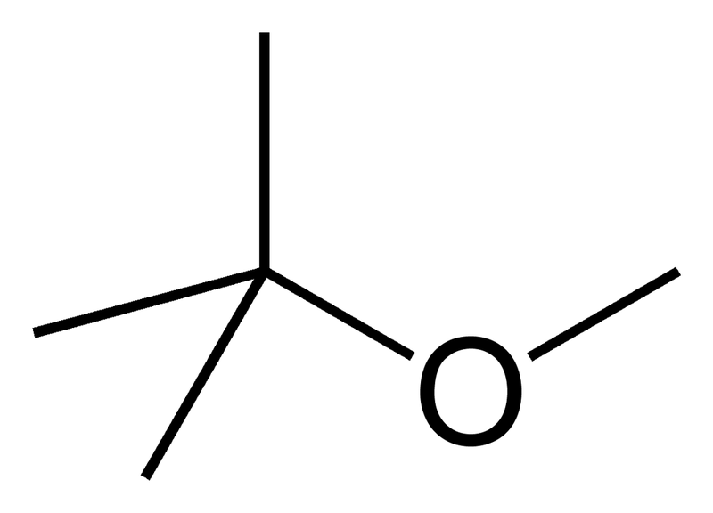
Свинець
4
ТЕС
МТБЕ

Slide 6
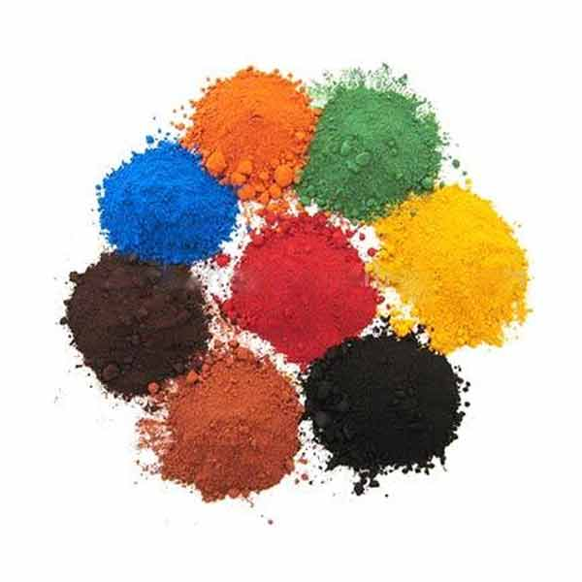
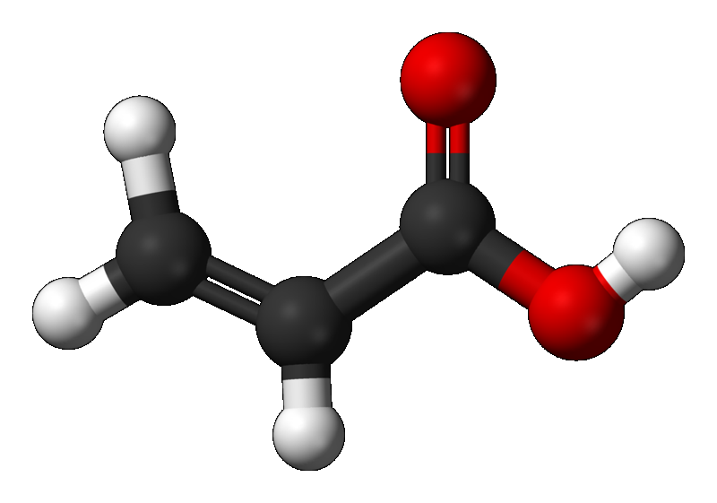
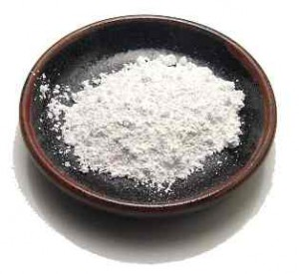
Полімери складних ефірів акрилової кислоти
5
(-CH₂-CR'(COOR)-) _{n} – загальна ф-ла
Сu
Co
Са(ОН)2
СН₂=СН−СООН

Slide 7
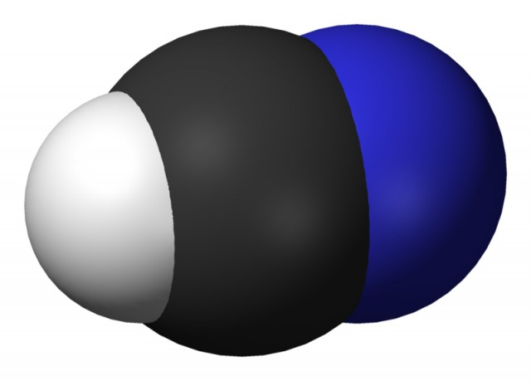
Гальванотехніка
6
Ціаниди – солі синильної кислоти. У ціанідних електролітах цинк знаходиться у вигляді Na2Zn(CN)4.
Синильна кис-та
В електроліті ця комплексна сіль дисоціює за схемою:
Na2[Zn(CN)4] → 2Na⁺ + [Zn(CN)4] ²⁻

Slide 8
Способи заміни ціанідних електролітів
7
У цинкових електролітах цинк знаходиться у вигляді комплексного аніону [Zn(OH)4] ²⁻, що утворюється при розчиненні гідроксиду цинку в надлишку їдкого натру:
Zn(OH)2 + 2NaOH → Na2[Zn(OH)4]
Приготування пірофосфатних мідних електролітів: до водного розчину сірчанокислої міді додають р-н пірофосфату калію :
2CuSO4 + K4P2O7 → Cu2P2O7↓ + 2K2SO4

Slide 9
8
Традиційні матеріали \ альтернативи | Переваги | Недоліки
Ртутні \ електронні термометри або сплав галінстан | Безпека, чіткіші показники Малотоксичний сплав | Вартість Галінстанурозширюються при затвердінні, розривають скляну колбу при охолодженні
Ртутні \ світодіодні лампи | Безпека, економія електроенергії, довготривалість | Вартість
ТЕС \ МТБЕ | Покращення потужність, електрохімічні показники двигуна | Менш теплотворний компонент
Акрилові \ мінеральні фарби | Мінеральна основа, уникнення впливу на дихальні органи | Не стійкі до води, потребують додаткової обробки, не можна використовувати на будь-якій поверхні, інша кольорова гама
Ціанідні \ цинкові або пірофосфатні електроліти | Прості за складом, неотруйні | Робота лише за низької щільності струму, схильність до утворення губчастих осадів

Slide 10
Висновки
9
Отже, наша команда:
визначила, що саме називають токсичними речовинами
дослідила ставлення світу до проблем екології
роздивилася небезпечні речовини, що використовуються на виробництвах
описала їхню токсичну дію
запропонувала альтернативні шляхи
оцінила якість наданих порад

Slide 11
Дякуємо за увагу!

